Slide 1


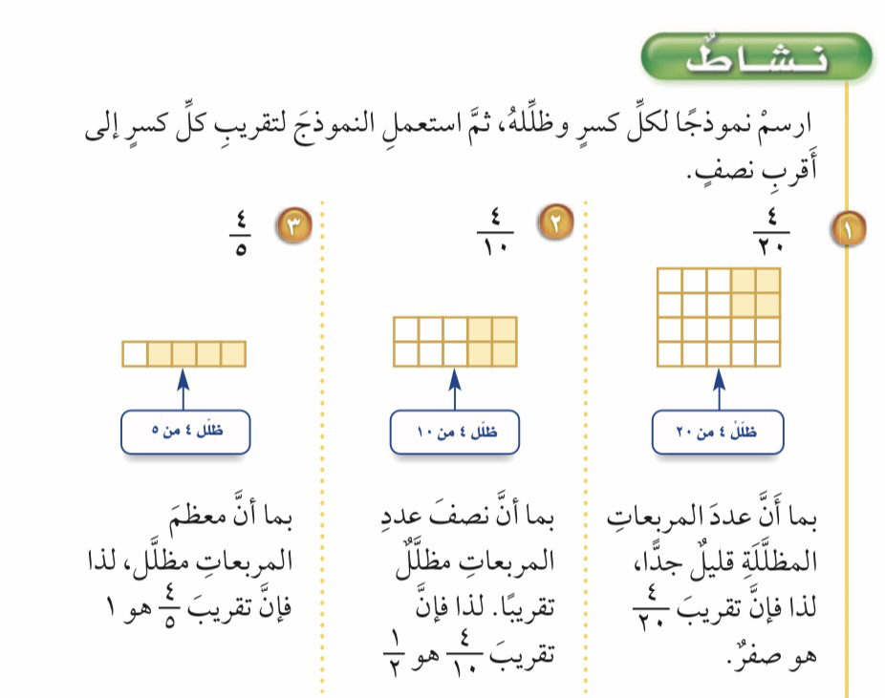

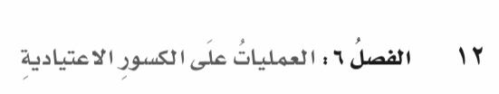
استكشاف
(٦-١)
معمل الرياضيات
تقريب الكسور
فكرة الدرس :
أستعمل النماذج لتقريب الكسور الاعتيادية الى أقرب نصف

Slide 2
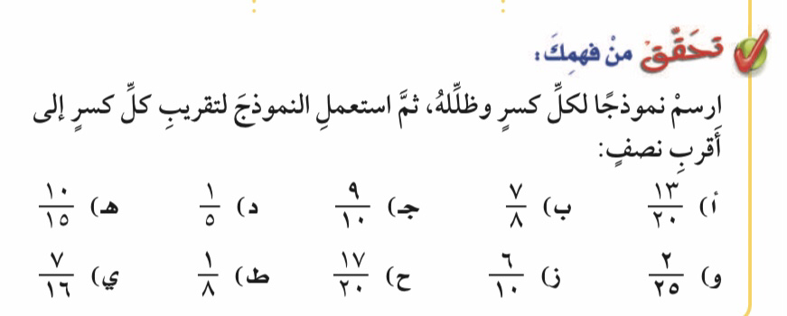
استكشاف
(٦-١)
معمل الرياضيات
تقريب الكسور
فكرة الدرس :
أستعمل النماذج لتقريب الكسور الاعتيادية الى أقرب نصف

Slide 3
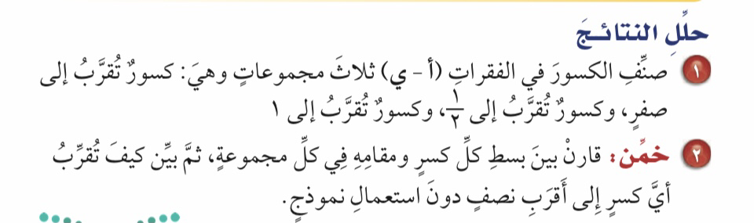
استكشاف
(٦-١)
معمل الرياضيات
تقريب الكسور
فكرة الدرس :
أستعمل النماذج لتقريب الكسور الاعتيادية الى أقرب نصف

Slide 4
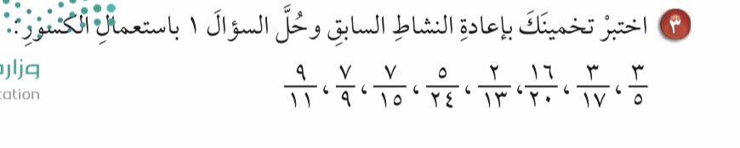
استكشاف
(٦-١)
معمل الرياضيات
تقريب الكسور
فكرة الدرس :
أستعمل النماذج لتقريب الكسور الاعتيادية الى أقرب نصف

